Slide 1
ФГБОУ ВО ДонГМУ Минздрава России Кафедра педиатрии №1 Частота и характер аномалий желчного пузыря у детей с инфекционным мононуклеозом по данным УЗИ
Выполнили:
д.м.н., проф., доцент кафеды педиатрии №1 Пшеничная Е. В.,
аспирант кафедры педиатрии №1 Лепихова Л. П.

Slide 2
Актуальность
Инфекционный мононуклеоз (ИМ), вызванный вирусом Эпштейна-Барр (ВЭБ), представляет собой нозологическую единицу, характеризующуюся широким спектром клинических проявлений.
ВЭБ-инфекция может оказывать мультисистемное воздействие, включая существенное влияние на гепатобилиарную систему (ГБС).
Желчевыводящая система является критически важным компонентом пищеварительного тракта.
Нарушения ее функций (дисфункции) или возникновение воспалительных процессов (холангиты, холециститы) ассоциированы с развитием серьезных нарушений состояния здоровья.
В педиатрической практике клинические проявления ИМ у детей зачастую отличаются от классической картины и могут включать субклинические или атипичные поражения внутренних органов
Ультразвуковое исследование (УЗИ) является доступным, неинвазивным и объективно высокоинформативным методом для оценки морфофункционального состояния ГБС.

Slide 3
Цель исследования
Изучение и систематизация особенностей патоморфологических изменений и функциональных нарушений желчевыводящей системы у детей с инфекционным мононуклеозом, выявленных посредством ультразвукового исследования.

Slide 4
Материалы и методы
Обследовано 122 ребенка с ИМ
 | Частота | Процент
мужской | 67 | 54,9
женский | 55 | 45,1

Slide 5
Под наблюдением находилось

Slide 6
Метод исследования
Основным методом лучевой диагностики гепатобилиарной системы (ГБС) являлось ультразвуковое исследование (УЗИ), выполненное на аппарате высокого разрешения Sono Scape S 8 exp
Аппарат был оборудован двумя видами ультразвуковых датчиков – конвексный датчик частотой 5–6 МГц (идеален для глубокого проникновения сигнала и осмотра больших объемов тканей, удобен для осмотра глубоко расположенных органов: печень, поджелудочная железа) и линейный датчик частотой 9–16 МГц (используется для поверхностного исследования мелких структур и деталей: желчный пузырь, желчные протоки, локальные образования в печени)

Slide 7
Распределение по патологиям
Дети с дисфункциями желчевыводящей системы 37 детей (30%) | Дети с воспалительными заболеваниями желчных путей 28 детей (23%) | Дети, с минимальными или транзиторными изменениями в билиарных ферментах – 56 детей (46%)
ДЖВП гипо- или гиперкинетического типа – 30% | Некалькулезный холецистит - 8%
 | Калькулезный холецистит - 0
 | Холангит – 4%
 | Холецистохолангит – 11%

Slide 8
Особенности структуры ЖП
№ | Деформации желчного пузыря | Абс. | % (от n=122)
1 | Загибы | 62 | 50,8
2 | Загибы в сочетании с неполной перегородкой | 10 | 8,2
3 | Перетяжка (перетяжки) | 52 | 42,6
4 | Неполная перегородка (перегородки) | 39 | 32,0
5 | Множественные перетяжки в сочетании с перегородками | 49 | 40,2
6 | S-образная деформация | 28 | 23,0
7 | Киста | 6 | 4,9
8 | Неполное удвоение | 5 | 4,1
9 | Клапанная деформация шейки | 8 | 6,6

Slide 9
Особенности структуры ЖП
В ходе эхографического мониторинга 122 пациентов с инфекционным мононуклеозом нами был выявлен широкий спектр анатомических деформаций желчного пузыря. Суммарное количество зарегистрированных деформаций (259) превышает общее число детей (122), что указывает на наличие множественных деформаций у части пациентов.
Наиболее часто выявляемыми структурными аномалиями являются:
Загибы, присутствующие у 50,8% детей.
Перетяжки различной степени выраженности, отмечающиеся у 42,6% пациентов.
Неполные перегородки (32,0%) и их комбинации с множественными перетяжками (40,2%).
Также значительную долю составляют S-образные деформации (23,0%). Более редкими, но все же встречающимися, являются кисты (4,9%), неполное удвоение (4,1%) и клапанная деформация шейки (6,6%). Эти данные свидетельствуют о выраженном влиянии перенесенной инфекции на морфологию желчного пузыря у детей, что может быть ассоциировано с нарушениями его функции.

Slide 10
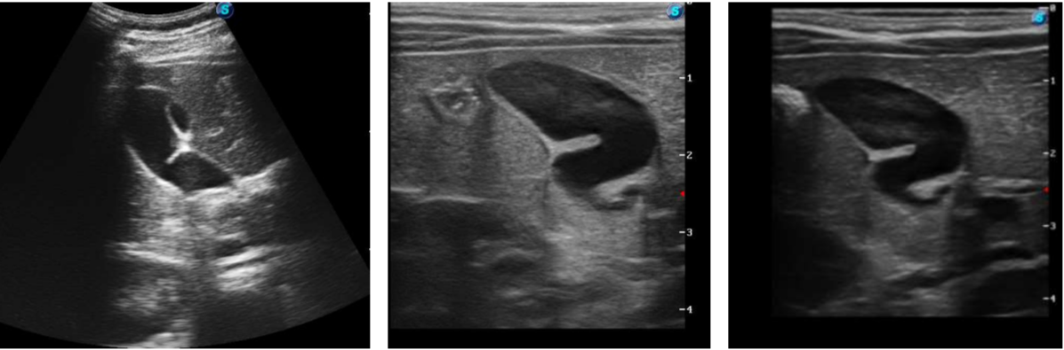
S-образная деформация

Slide 11
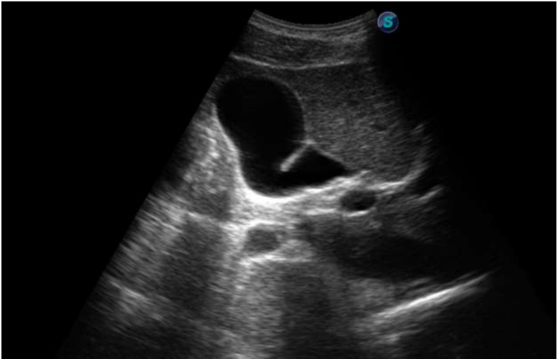
Неполная перегородка шейки, тела ЖП

Slide 12
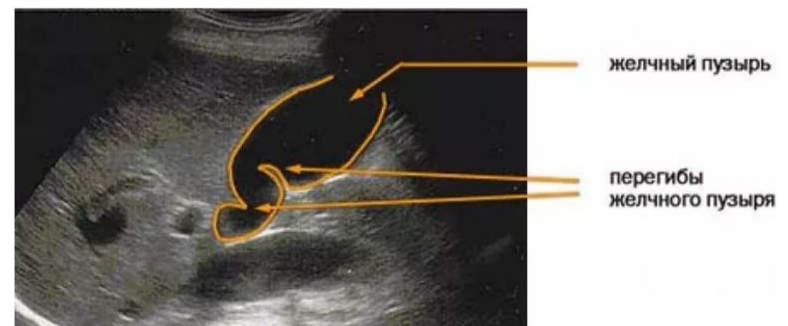
Перегиб или перетяжки ЖП

Slide 13
Аномалии развития желчного пузыря
В данном исследовании не выявлено редких форм аномалий количества, размеров и положения желчного пузыря.
Основной акцент в исследовании сделан на аномалиях формы, что объясняется их более высокой частотой.

Slide 14
Результаты
Связь ИМ и патологии ЖП: Высокая частота дисфункций и воспалительных процессов в желчевыводящей системе у детей с ИМ указывает на системное влияние вирусной инфекции на гепатобилиарную систему.
Роль деформаций: Отмечена высокая распространенность различных деформаций желчного пузыря (загибы, перетяжки, перегородки). Эти аномалии могут способствовать нарушению оттока желчи, застою желчи, что, в свою очередь, является предрасполагающим фактором для развития воспалительных процессов (холециститы, холангиты).
Практическое значение: Полученные данные подчеркивают необходимость проведения УЗИ желчевыводящей системы всем детям с диагностированным ИМ, особенно при наличии симптомов, указывающих на вовлечение ГБС.

Slide 15
Корреляция между ИМ и частотой патологии ЖВП

Slide 16
Выводы
ИМ у детей ассоциирован с повышенным риском развития дисфункций и воспалительных заболеваний желчевыводящей системы.
Наиболее частыми патологиями, выявляемыми при УЗИ у детей с ИМ, являются различные формы деформаций желчного пузыря (загибы, перетяжки, перегородки), достигающие высокой частоты.
Данные исследования подчеркивают важность включения УЗИ желчевыводящей системы в комплексное обследование детей с инфекционным мононуклеозом для своевременного выявления и коррекции выявленных нарушений, что позволяет предотвратить прогрессирование патологии.

Slide 17
Спасибо за внимание

